Slide 1



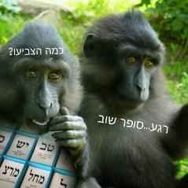


שימוש ברשתות חברתיות לשיח אקטואלי, רלוונטי, מעורר עניין ומוטיבציה בקרב תלמידים ומורים
בוקר טוב ביולוגי
יוסי לבנון

Slide 2

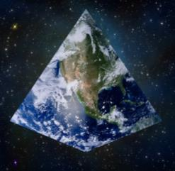
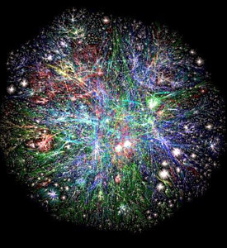
שלושת הגלים
הרביעי בדרך?
החקלאי
התעשייתי
המידע
אלווין טופלר
הידע

Slide 3
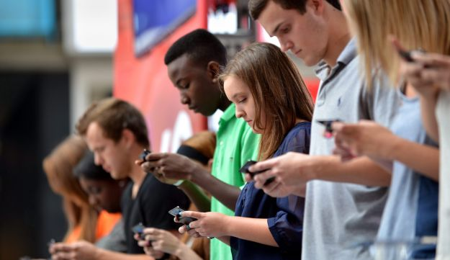

היכן הנוער? היכן אנחנו? כיצד נשארים רלוונטיים?

Slide 4
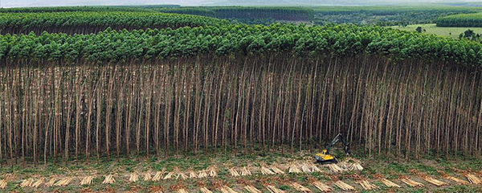
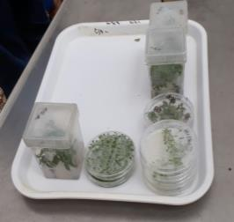
רלוונטיות חומרי הלמידה הפורמליים לאור קצב השינויים והתגליות בתחום מדעי החיים

Slide 5
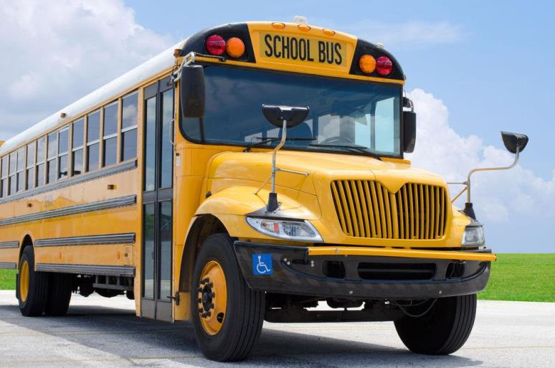
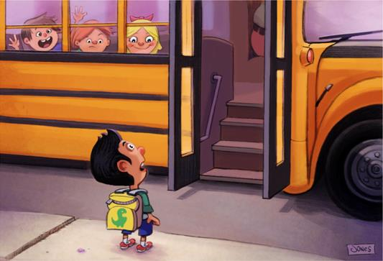
ניצול הזדמנויות "רגעים מתים"

Slide 6
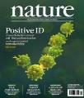


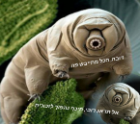









סריקת מאמרים יומית
איך נראה בוקר טוב? (ביולוגי)
תמונה מזמנת + טקסט (כ-120 מילים)
בכל בוקר בבוקרו מספטמבר 2014, כאשר תלמידי הביולוגיה של קרית חינוך ניסויית דרור, עושים דרכם לבית הספר, הם מקבלים דרך רשתות ה"וואטסאפ" הקבוצתיות ידיעת "בוקר טוב ביולוגי"(ידיעה מדעית, מסקרנת, קצרה ואקטואלית המעובדת מתוך פרסומים חדשים במרחבי הרשת, במרבית המקרים מפרסומים זרים). במקביל, נשלחות ידיעות "בוקר טוב ביולוגי" באמצעות ה"וואטסאפ" לכמאתיים מורים למדעים ברחבי הארץ שחלקם "דוחף" אותן לקבוצות התלמידים שלו, או עושה בהן שימוש אקטואלי בכיתה. השימוש בפייסבוק וב"וואטסאפ" מאפשר להכניס את הדיון המקצועי לזירות בהם נוכחים בני הנוער. לאחרונה דיווחו מורים, שמעבר לדיונים שמתפתחים בקבוצות ה"וואטסאפ" בעקבות הידיעות, תלמידים החלו לפרסם בקבוצות ידיעות שכתבו בעצמם. מנובמבר 2015, פעיל במקביל דף "פייסבוק" שלו כאלפיים עוקבים. (חפשו את "בוקר טוב ביולוגי" בפייסבוק)
פייסבוק
קהל רחב
מבזקון
מורים
תלמידים בדרכם לבית הספר
קבוצות תלמידים

Slide 7
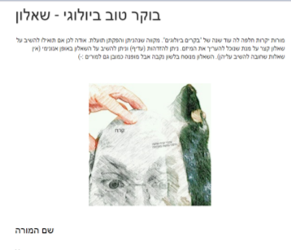
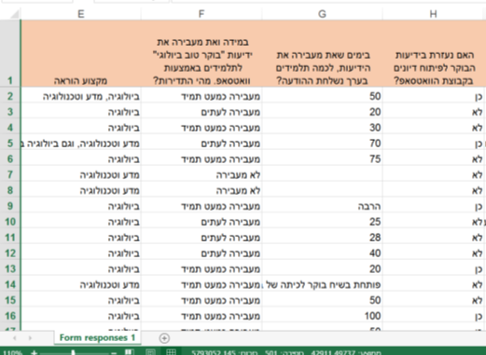
נתונים
136 משיבים שהם 30 אחוזים מכלל המורים בקבוצות. מתוכם 105 מורים לביולוגיה. מתוכם 89 מעבירים לתלמידים ברשת הוואטסאפ באופן קבוע או לעיתים מספר תלמידים 3600 מקסימלי. בקבוצות הוואטסאפ יש 450 מורים ורכזים ( חלקם מעביר במניפה למורים שלהם). במידה והיחסים הללו נשארים ידיעות הבוקר מגיעות לכסביבות 9000 תלמידים. בעמוד הפייסבוק של "בוקר טוב ביולוגי" 2850 חברים ממוצע החשיפה לפוסט בשבוע הלימודים האחרון עמד על 3000 איש
10,000 ביום?

Slide 8
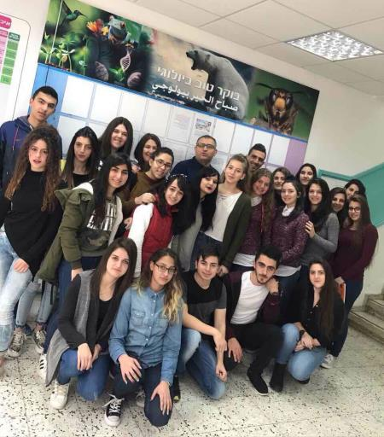
משתמשת כמאגר נתונים
הידיעות חידשו לי ועדכנו את הידע שלי במגוון הנושאים, פעמים רבות הם היו רלוונטיים לעיתים העליתי את הנושא בשיחות אישיות עם חברים וקולגות.
בניתי מיזם בשתי כיתות בנוסח בוקר טוב ביולוגי
תלמידים שיתפו בקבוצה ידיעות שהם כתבו
חלוקה של הידיעות לפי נושאי הלימוד ורעיונות מרכזיים
התפתחו דיונים בקבוצות הוואטסאפ
מה עושים עם הבקרים?
פיתחתי פעילויות לתרגול מיומנות החקר, על בסיס המידע של בוקר טוב ביולוגי
דרך נפלאה להתחיל את היום
היה ניסיון שתלמידים יכינו גם קטעים חדשים בנושאים שמעניינים אותם. מי שהצליח עשה דברים יפים.
הרחבת הנושא ע"י תלמיד מתנדב לכלל תלמידים בכיתה.
טריגר לפתיחת נושאים רבים ומגוונים
השתמשתי כבסיס לכתיבת מיומנות טיעון.
בקורסים שלי אני מציגה אותם כאמצעי להוראה
יצרתי כרטיסיות מידע עם שאלות
השתמשתי במחקר על העורב החשדן רגע לפני משל העורב והיונה בשיעורי תרבות ישראל. ערכתי ניסוי בכיתה בדומה לניסוי שנערך בעורבים, כדי לעורר סקרנות.
השתמשתי באופן פרונטלי-בקטעים רבים שהיו רלוונטים לנושאים הנלמדים

Slide 9

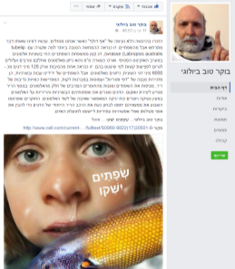
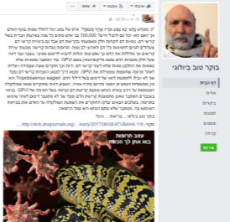
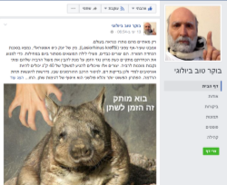


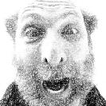

תודה, ולהתראות בבקרים... בשבע
"בוקר טוב ביולוגי"
איך מצטרפים
0547-589192
בקשת הצטרפות ע"י הודעת טקסט למספר

